Slide 1
MySQL数据库
移动智能学院
条件查询、排序、聚合函数、分组、limit
讲师：寻俊杰
BUSINESS
REPORT

Slide 2
条件查询
01

Slide 3
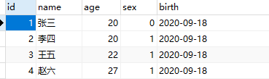

条件查询
语法格式：
SELECT 字段名 FROM 表名 WHERE 条件;
流程：
取出表中的每条数据，满足条件的记录就返回，不满足条件的记录不返回。
SELECT * FROM stuent a WHERE a.age=20

Slide 4

比较运算符
运算符 | 含义
> | 大于
< | 小于
>= | 大于等于
<= | 小于等于
= | 等于
<>,!= | 不等于
大于 例：
统计出年龄大于20岁的人员。
SELECT * FROM stuent WHERE age>20

Slide 5


比较运算符
小于 例：
统计出年龄小于27岁的人员。
SELECT * FROM stuent WHERE age<27
大于等于 例：
统计出年龄大于等于岁的人员。
SELECT * FROM stuent WHERE age>=22

Slide 6

比较运算符
小于等于 例：
统计出年龄小于等于27岁的人员。
SELECT * FROM stuent WHERE age<27
等于 例：
统计出年龄等于22岁的人员。
SELECT * FROM stuent WHERE age=22

Slide 7
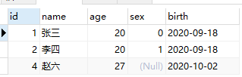
比较运算符
不等于 例：
统计出年龄不等于22岁的人员。
SELECT * FROM stuent WHERE age<>22
SELECT * FROM stuent WHERE age!=22

Slide 8
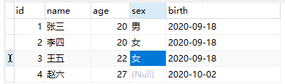

逻辑运算符
and 案例：
统计22岁的女性人员。
逻辑运算符 | 含义
and | (&&)多个条件同时满足
or | (||) 多个条件有一个满足
not | (!) 不满足这个条件
in | 包含多个条件
SELECT * FROM stuent WHERE age=22 and sex='女'

Slide 9

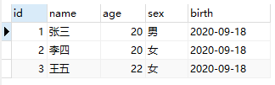
逻辑运算符
OR 案例：
统计20岁的男性或者女性人员。
SELECT * FROM stuent WHERE age=20 OR sex='女'
IS NOT 案例：
统计20岁的男性或者女性人员。
SELECT * FROM stuent WHERE sex is not null

Slide 10

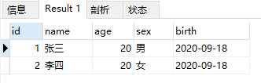
逻辑运算符
NOT IN 案例：
统计ID 不为 1，2的人员。
SELECT * FROM stuent WHERE id NOT in (1,2)
IN 案例：
统计ID为1和2人员。
SELECT * FROM stuent WHERE id in (1,2)

Slide 11
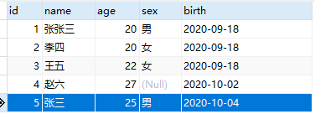


LIKE 模糊查询
SELECT * FROM 表名 WHERE 字段名 LIKE '通配符字符串';
通配符分为两种：
1. % : 表示0个或多个字符(任意个字符)
2. _ : 表示一个字符
例 ：
SELECT * FROM stuent WHERE name like '_三'
SELECT * FROM stuent WHERE name like '%三'

Slide 12
排序
02

Slide 13
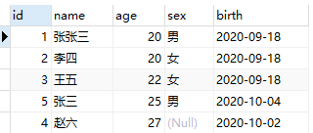
排序
语法： SELECT * FROM 表名 ORDER BY 字段 [ASC|DESC]
1. ASC 升序
2. DESC 降序
注：ORDER BY 可以将查询出的结果进行排序(排序只是显示方式，不会影响数据库中数据的顺序)
例 （升序）：年龄最小的排前面
SELECT * FROM stuent ORDER BY age

Slide 14
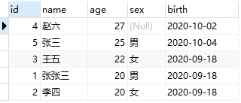
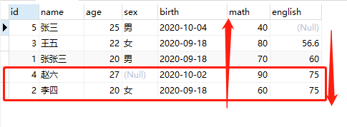
排序
例 （降序）：年龄最大的排前面
SELECT * FROM stuent ORDER BY age DESC
例 （组合排序）：跟据成绩排序，英语为升序，数学为降序
SELECT * FROM stuent ORDER BY english asc,math desc

Slide 15
课程练习
跟据上一节课的学生表(student）:
添加字段 math 数学成绩，chinese 语文成绩，english英语成绩字段，并录入模拟数据
１．分别求出每门功课（语数外）的不及格，及格，良好，优秀的人数

Slide 16
知识扩展
查询方式 ：百度(https://www.baidu.com/)。
T-SQL语句

Slide 17


课后作业
跟据上节课所建的课后汽车表
查询出11人坐车最优打车方案

Slide 18
感谢您的耐心观看

